Slide 1

3

Slide 2
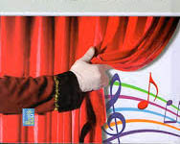
استعمالات الموسيقا المسرحية
تعد الموسيقا او المظهر الصوتي السمعي عمومأ عنصرأ مرتبطأ بالفعل المسرحي منذ القدم بأشكال و تجليات مختلفة،
وقد حضر الصـوت في المسرح في شكل موسيقا بواسطة مغنيين وموسيقيين يقدمون الفقرات الإنشادية في المسرحية، والموسيقا بالنسبة للدراما عنصر جوهري من مهمتها دفع حركة الدراما الى الامام من داخل خصائص نمو الشخصيات او الحدث .
1

Slide 3
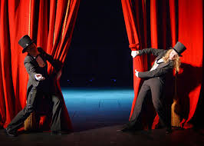
استعمالات الموسيقا المسرحية
ومن العناصر التي ترتبط بها الموسيقا وتنبع منها البيئة المكانية والزمانية للدراما الموسيقية،
والموسيقا المستخدمة في المسرحية يجب ان تكون مدركة لكل العناصر الفنية المجاورة لها في العمل المسرحي،
2

Slide 4
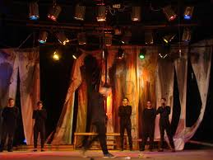
استعمالات الموسيقا المسرحية
مثل الديكور والاضاءة والحركة وحركة الممثلين والملابس، اذ ان التجانس والتفاعل والتقابل والتضاد بين كل هذه العناصر، انما هو الذي يجسد اجو العام للشخصيات والاحداث ومضامينها
3

Slide 5

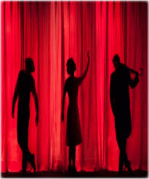
استعمالات الموسيقا المسرحية
وتحضر الموسيقا في العرض المسرحي لتؤدي مجموعة من الجماليات منها اتمام المظهر العام للفضاء المسرحي، فإذا كان الديكور والاضاءة يؤسسان المظهـر المرئي للفضاء، فإن الموسيقا تتم ذلك بمظهر سمعي
4

Slide 6
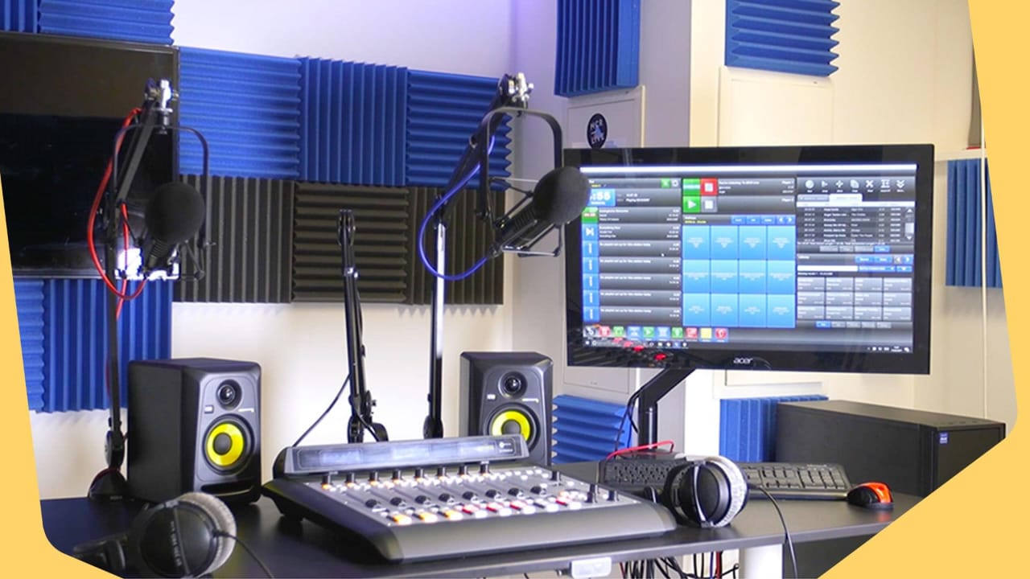
كما ان الموسيقا تعبر عن الزمن وتصور فني له
اذا تقدم المظهر الزمني للعرض ،
بما فيه الزمن الطبيعي والزمن النفسي والزمن التخيلي انطلاقا من القدرة التي تمتلكها في اخذ المتلقي الى زمنية خاصة لا تعد بالساعات والدقائق،
5

Slide 7
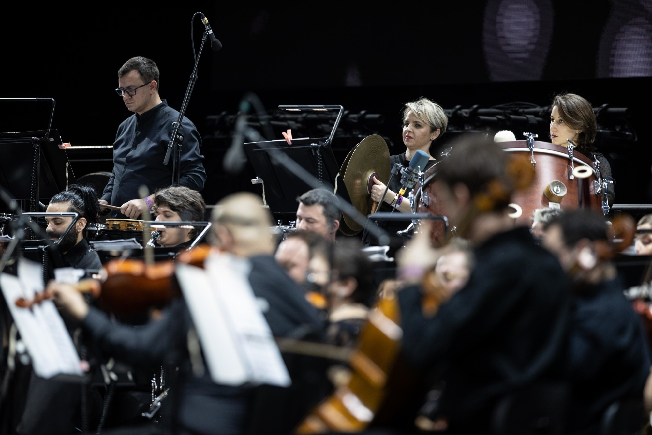
بل إن الموسيقا تشكل التقاء الزمن والمكان بتكاملهما الفلسفي في الانجاز المسرحي ويظهر ذلك جليا، مثلا، في اوبريت الوسيقار الألماني فاغنر Wagner
6

Slide 8
حيث تعتمد فكرة العرض الاوبرالي على وحدتي الرقص والموسيقا وتتكامل في دلالة ان الرقص تعبير عن علاقة الجسد بالمكان أما الموسيقا فانها تعبير عن علاقة الدلالة بالزمان وهكذا تكامل فلسفيا وحدة العرض الاوبرالي.
7

Slide 9
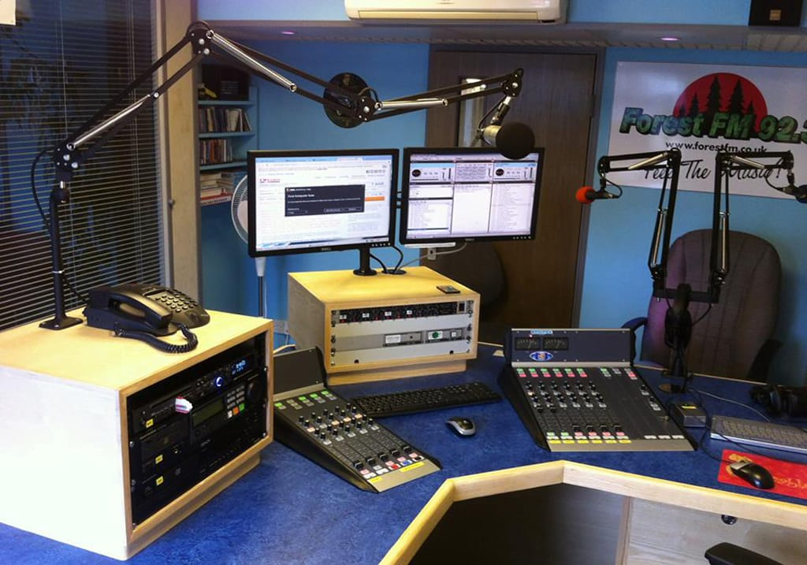
ان استعمال الموسيقى في العرض المسرحي كان ينطلق من كون هذا العنصر أما تأليفا موسيقياً خالصاً يقدم مقطوعات غنائية ان الحانا موسيقية
8

Slide 10
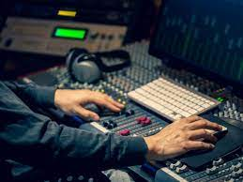
أو يكون عبارة عن اغنية جاهزة يتم استثمارها ، ليكون هذا العنصر في الغالب مكوناً مصاحباً يمكن اعتبار ، نصاً موازياً يستثمر للتعبير على حالة او موقف، أو للتميز بين حدث واخر، او للتفريق بين الفصول والمشاهد .
9

Slide 11
وقد يصبح العنصر الموسيقى غناءً كان او لحناً،
جزءً من النص الدرامي وبالتالي ، تصبح الأغنية مثلاً عنصراً في التأليف الدرامي وهنا ، يصبح لها نفس مكانة الحوار المسرحي لانها تقوم مقامه، وتشكل بديلاً عنه المونولوج كما ان من الظاهر اللافتة في استعمال الموسيقا من منظور جمالي ،
10

Slide 12
تلك التجارب التي وظفت العنصر الموسيقي بشكل مفارق ، لغرض فني يتمثل في جمالية الانزياح والايحاء ، وذلك حين تكون الموسيقا بعيدة عن الموقف او الحدث، بل مفارقه له تماما عن قصدية مبينه ، وهذا الاستعمال الموسيقى بمختلف اشكله ومنطلقاته وغاياته كان يتوحد فى تكوين العنصر الجمالي من منظور سمعى يتضافر مع المكونات الجمالية الأخرى ذات المادة البصرية لتنتج تكاملاً في المتعة التي تحقق عند المتلقي .
11

Slide 13

تستعمل الموسيقا خاصة قبل بداية أي فصل من فصول ، المسرحية كي تنشأ بالأصوات جو ذلك الفصل على أن يتم هذا الاختيار بالاتفاق مع المخرج وحسب تعليماته ، حتى يستطيع أن يستعمل الموسيقا والمؤثر الصوتي مع الأداء
12

Slide 14
التمثيلي لكل ممثل او ممثلة او في المواقف في المسرحية الدرامية ،
التي يريد المخرج التركيز عليها،
او حسب رؤية المخرج
اما اسـتعمال الموسيقا درامياً فهو الايحاء بالجو الذي يتضمنه
النص المسرحي فالموسيقا تتوقف اولاً على النص المسرحي؛
، وهناك مسرحيات لا تحتاج الى موسيقا كالمسرحيات التي يغلب عليها الحوار المتسلسل الذي لا يهدأ،
بحيث لا يعطي الفرصة لظهور الموسيقي،
13

Slide 15
وهناك مسرحيات عمادها المواقف التي تحتاج الى تفسير موسيقي اي (تفسير بالموسيقي)،
والموسيقا التي تؤلف او تختار، وتوضع بالاتفاق مع مخرج المسرحية في المواقف اللازمة للمسرحية (كافتتاحية كل فصل )وهناك بعض المخرجين يطالبون بأن تكون الافتتاحية معبرة عن الحوادث التي ستحدث في سياق التسلسل الدرامي،
ومن هذه الافتتاحية تؤخذ جمل موسيقية،
وتوضع لتقوية موقف ما داخل الفصل او لا يصاحبه
14

Slide 16
فالموسيقا اذن، تستطيع ان ترافق خطوط الفعل وحبكة العمل الدرامي، فإنها تسعى، وفي ضوء قوة الفكر والخيال للمؤلف الموسيقي إلى تـوفير المناخـات الحسية التي تعطي فضاءً لوحدات العرض كما تزود سمع وخيال المتلقي بنشوة إمتاع سمعي،
وتتيح لمؤلف لعرض الدرامي ان يشحذ اشـاراتها او دلالاته في الحالة التعبيرية للموسيقا.
15

Slide 17
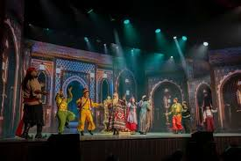
انتهت المحاضرة
شكرا لاصغائكم
شكرا لحسن اصغائكم
الى هنا انتهت المحاضرة الثالثة

